Slide 1

2
3
1
مراجعة
الدرس 4
الدرس 3
الدرس 2
الدرس 1

Slide 2






أيقونات توجيهية
توجيهات الأستاذ(ة)
تعيين تلميذ للإجابة
المرور بين الصفوف
عرض فيديو
المرور للشريحة الموالية بعد عرض الفيديو
العمل في ثنائيات

Slide 3

(ة)خاص بالأستاذ
برمجة الأسبوع الأول
الدرس 2
الدرس 1
الرؤوس والأضلاع
الزوايا القائمة في المضلعات
الدرس 4
الدرس 3
حل المسائل (التحول)
المثلثات والرباعيات
مراجعة
مراجعة وتثبيت دروس الأسبوع

Slide 4
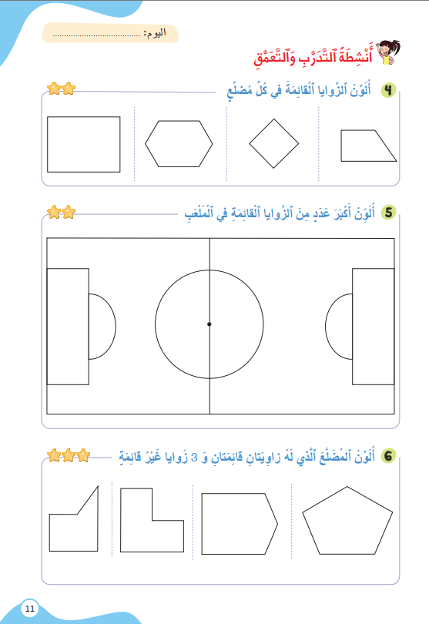
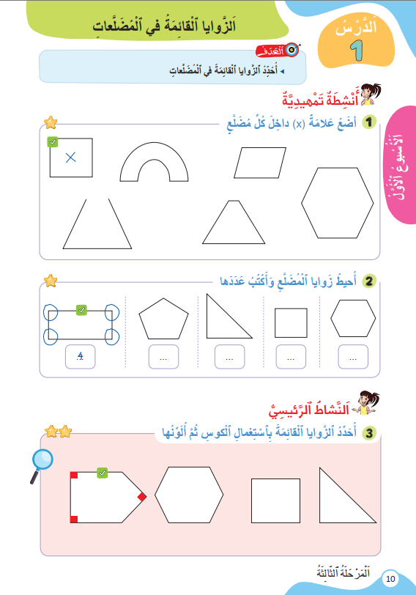
درس اليوم
(ة)خاص بالأستاذ
الزوايا القائمة في المضلعات

Slide 5



(ة)خاص بالأستاذ
مراحل الدرس
1
افتتاح الدرس
1
15
1
2
نمذجة
10
1
ممارسة موجهة
3
15
1
ممارسة مستقلة
4
12
1
اختتام الدرس
5
3

Slide 6
(ة)خاص بالأستاذ
عند نهاية الدرس
على الأقل 80% من المتعلمين سيكونون قادرين على:
تحديد الزوايا القائمة في المضلعات

Slide 7

(ة)خاص بالأستاذ
افتتاح الدرس
1
الحساب الذهني
أنشطة تمهيدية
1

Slide 8



مرحباً، سنتابع درسا جديدا مع مجد وندى.

Slide 9
نبدأ بنشاط الحساب الذهني ،لاحظوا كيف سأحسب هذين الجداءين.
4 x 3 = …
5 x 3 = …

Slide 10
4 في 3 هي أربع مرات 3 تساوي 12.
4 x 3 = 12

Slide 11
لحساب جداء 5 و 3. يكفي أن أضيف 3 للجداء الذي قبله 3×4
4 x 3 = 12
+ 3
5 x 3 = …

Slide 12
3×5 تساوي 3 + 12 تساوي 15
4 x 3 = 12
+ 3
5 x 3 = 15

Slide 13

خذوا الألواح.

Slide 14
احسبوا الجداءين على الألواح.
5 x 2 = …
6 x 2 = …

Slide 15
ارفعوا الألواح.

Slide 16
صححوا. من يشرح لنا كيف توصل إلى الجواب؟
5 x 2 = 10
+ 2
6 x 2 = 12

Slide 17
احسبوا على السطر مجموع العددين.
3 x 5 = …
4 x 5 = …

Slide 18
ارفعوا الألواح.

Slide 19
صححوا. من يشرح لنا كيف توصل إلى الجواب؟
3 x 5 = 15
4 x 5 = 20

Slide 20
(ة)خاص بالأستاذ
افتتاح الدرس
1
الحساب الذهني
أنشطة تمهيدية
1

Slide 21
خذوا الألواح.

Slide 22

اكتبوا على الألواح رقم الشكل الذي يمثل مضلعا.
1
2
3

Slide 23
ارفعوا الألواح.

Slide 24
الشكل الذي يمثل مضلعا هو الشكل رقم 1. من يشرح لنا كيف توصل إلى الجواب؟
1
2
3

Slide 25
هذا الشكل مضلع لأنه مغلق وكل أضلاعه مستقيمة.

Slide 26

اكتبوا على الألواح رقم الشكل الذي يمثل مضلعا.
1
2
3

Slide 27
ارفعوا الألواح.

Slide 28
الشكل الذي يمثل مضلعا هو الشكل رقم 3. من يشرح لنا كيف توصل إلى الجواب؟
1
2
3

Slide 29
(ة)خاص بالأستاذ
نمذجة
2
تحديد الزوايا القائمة في المضلعات.

Slide 30

الآن سنتعلم كيف نحدد الزوايا القائمة في المضلعات.

Slide 31
انتبهوا جيدا لشريط درس اليوم

Slide 32

من يذكرنا بما تعلمناه مع مجد وندى؛

Slide 33
(ة)خاص بالأستاذ
ممارسة موجهة
3
النشاط 1
النشاط 2
النشاط 3

Slide 34

انتبهوا ، سنحدد الزوايا القائمة في هذا المضلع.
يرسم الأستاذ(ة) مضلعا مشابها على السبورة الجانبية.

Slide 35


ماذا نفعل في الخطوة الأولى؟
أُكَرِّرُ مَعَ باقي الزّوايا
3
أَتأَكَّدُ هَلِ الزّاوِيَةُ الْأولى قائِمَةٌ
2
أَعُدُّ زَوايا الْمُضَلَّعِ
1

Slide 36
من يعد زوايا هذا المضلع على السبورة الجانبية؟
أُكَرِّرُ مَعَ باقي الزّوايا
3
أَتأَكَّدُ هَلِ الزّاوِيَةُ الْأولى قائِمَةٌ
2
أَعُدُّ زَوايا الْمُضَلَّعِ
1

Slide 37
في هذا المضلع 5 زوايا.
أُكَرِّرُ مَعَ باقي الزّوايا
3
أَتأَكَّدُ هَلِ الزّاوِيَةُ الْأولى قائِمَةٌ
2
أَعُدُّ زَوايا الْمُضَلَّعِ
1
×

Slide 38
ماذا نفعل في الخطوة الثانية؟
أُكَرِّرُ مَعَ باقي الزّوايا
3
أَتأَكَّدُ هَلِ الزّاوِيَةُ الْأولى قائِمَةٌ
2
أَعُدُّ زَوايا الْمُضَلَّعِ
1
×

Slide 39
من يقوم إلى السبورة ليتأكد هل الزاوية الأولى قائمة؟
أُكَرِّرُ مَعَ باقي الزّوايا
3
أَتأَكَّدُ هَلِ الزّاوِيَةُ الْأولى قائِمَةٌ
2
أَعُدُّ زَوايا الْمُضَلَّعِ
1
×

Slide 40
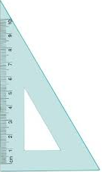
هذه الزاوية ليست قائمة.
أُكَرِّرُ مَعَ باقي الزّوايا
3
أَتأَكَّدُ هَلِ الزّاوِيَةُ الْأولى قائِمَةٌ
2
أَعُدُّ زَوايا الْمُضَلَّعِ
1
×

Slide 41
ماذا نفعل في الخطوة الثالثة؟
أُكَرِّرُ مَعَ باقي الزّوايا
3
أَتأَكَّدُ هَلِ الزّاوِيَةُ الْأولى قائِمَةٌ
2
أَعُدُّ زَوايا الْمُضَلَّعِ
1
×

Slide 42
من يقوم إلى السبورة ليتأكد هل الزوايا الأخرى قائمة أم لا؟
أُكَرِّرُ مَعَ باقي الزّوايا
3
أَتأَكَّدُ هَلِ الزّاوِيَةُ الْأولى قائِمَةٌ
2
أَعُدُّ زَوايا الْمُضَلَّعِ
1
×

Slide 43
في هذا المضلع 3 زوايا قائمة وزاويتان غير قائمتين.
أُكَرِّرُ مَعَ باقي الزّوايا
3
أَتأَكَّدُ هَلِ الزّاوِيَةُ الْأولى قائِمَةٌ
2
أَعُدُّ زَوايا الْمُضَلَّعِ
1

Slide 44
(ة)خاص بالأستاذ
ممارسة موجهة
3
النشاط 1
النشاط 2
النشاط 3

Slide 45
سأرسم مضلعا على السبورة الجانبية. ويقوم أحدكم ليحدد عدد الزوايا فيه.
يرسم الأستاذ(ة) مضلعا مشابها لهذا المضلع على السبورة الجانبية.

Slide 46
في هذا المضلع 6 زوايا. من يحدد على السبورة الجانبية عدد الزوايا القائمة في هذا المضلع؟

Slide 47
في هذا المضلع زاويتان قائمتان و4 زوايا غير قائمة.

Slide 48
(ة)خاص بالأستاذ
ممارسة موجهة
3
النشاط 1
النشاط 2
النشاط 3

Slide 49
الآن خذوا كراساتكم الصفحة 10

Slide 50


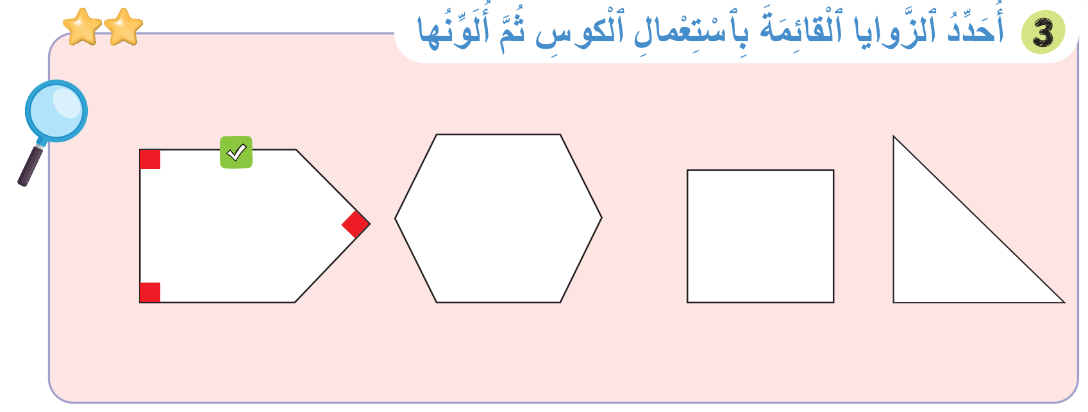
لديكم 5 دقائق لإنجاز هذا النشاط، سأمر بين الصفوف لمساعدتكم.
5

Slide 51

الآن؛ ستشتغلون في ثنائيات
كل واحد يقارن إنجازه مع زميله. تأكدوا أنكم اتبعتم الخطوات بشكل سليم.
لِنَتَذَكَّرْ

Slide 52

صححوا. لديكم دقيقة
1

Slide 53
(ة)خاص بالأستاذ
ممارسة مستقلة
4
أنجز بمفردي

Slide 54
على الصفحة 11 أنجزوا النشاط رقم 4 لديكم 5 دقائق.
سأمر بين الصفوف لأقدم المساعدة إليكم وأدون ملاحظاتي في كراساتكم.
5

Slide 55
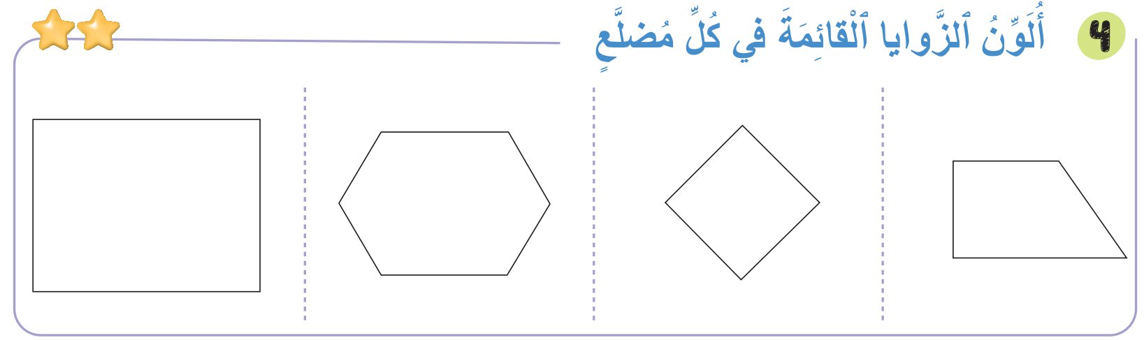
صححوا. لديكم دقيقة
1

Slide 56
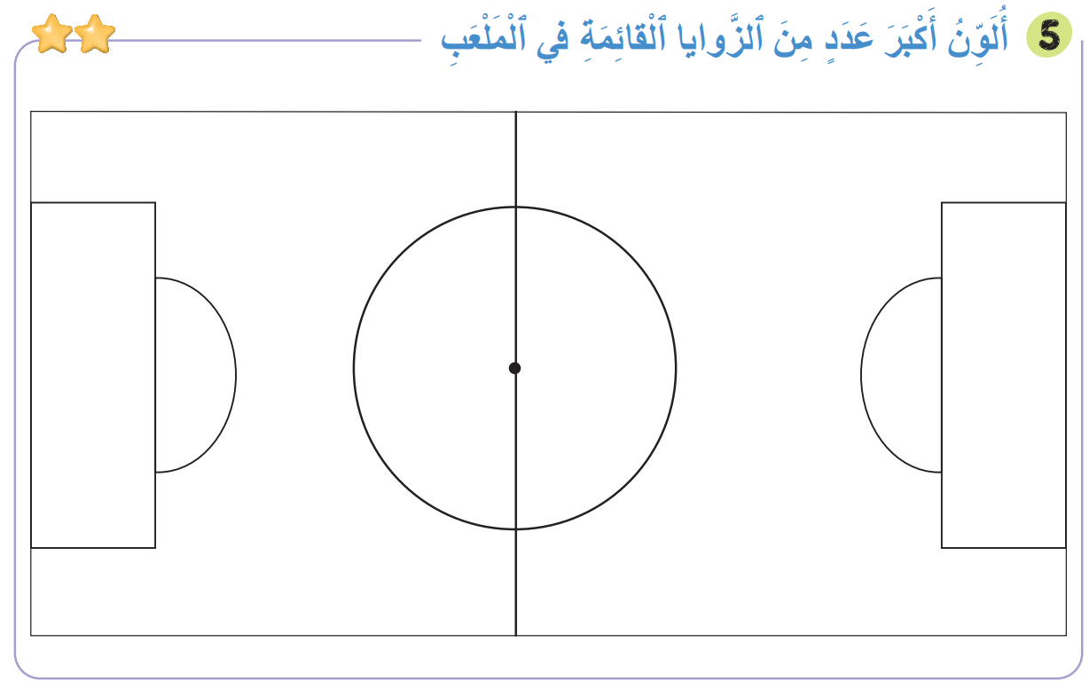
أنجزوا النشاط 5. لديكم 5 دقائق.
5

Slide 57
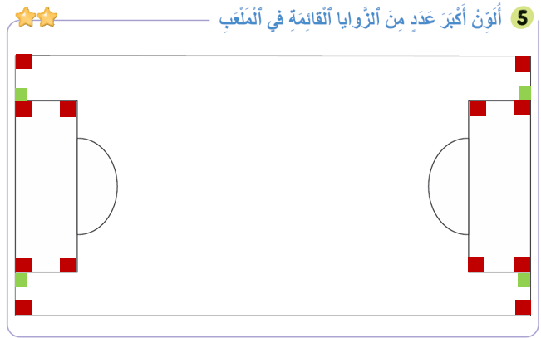
صححوا. لديكم دقيقة
1

Slide 58
(ة)خاص بالأستاذ
اختتام الدرس
5

Slide 59
انتبهوا جيدا! أكملوا في المنزل الأنشطة التي لم نقم بإنجازها في الصفحتين 10 و 11

Slide 60
إلى اللقاء. في الحصة القادمة، سنقوم بتصحيح الأنشطة المنجزة في المنزل.

Slide 61

(ة)خاص بالأستاذ
بناء على إنجازات المتعلمين خلال الممارسة المستقلة
ما تقديرك لنسبة التحكم في هدف الدرس؟
تسجل النسبة على صفحة اليوم من مذكرة الأستاذ.

